Slide 1
TAKLIMAT SEMAKAN LAPORAN iSPEKS
Bendahari Negeri Kedah
6 Jun 2018
Bilik Gerakan Negeri, Tingkat 6, Blok E, Wisma Darul Aman

Slide 2
ARAHAN OPERASI BIL 4/2018
SEMAKAN LAPORAN HARIAN BUKU VOT
Mengurus
Pembangunan
Amanah
Deposit
Buku Tunai
ARAHAN OPERASI BIL 5/2018
Kemaskini rekod terimaan dan bayaran akaun amanah secara manual.
Kemaskini rekod senarai pendeposit dari masa ke semasa.

Slide 3
VOT MENGURUS & PEMBANGUNAN

Slide 4
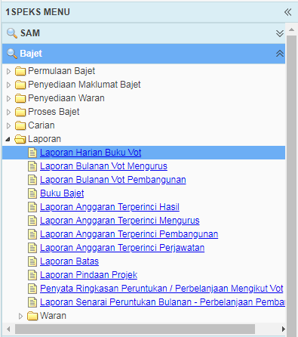
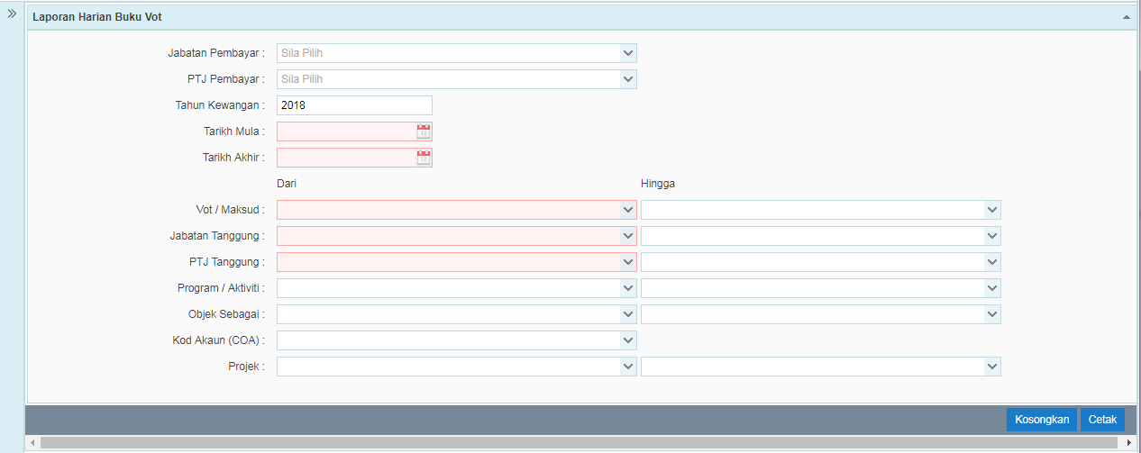
Bajet > Laporan > Laporan Harian Buku Vot
Ruangan di tanda merah wajib di isi

Slide 5
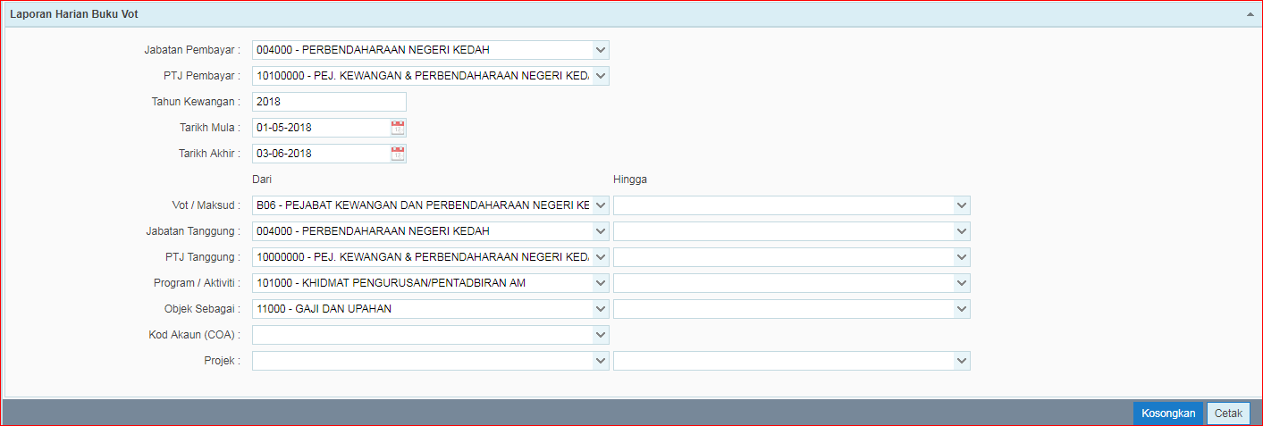
CONTOH
Kunci masuk maklumat mengikut jabatan & PTJ masing-masing

Slide 6
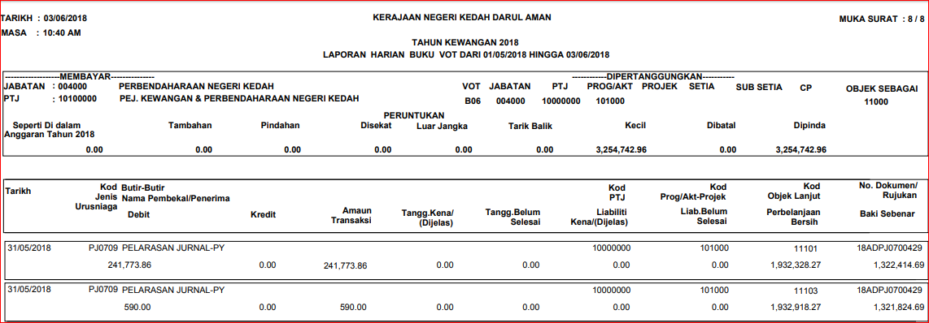
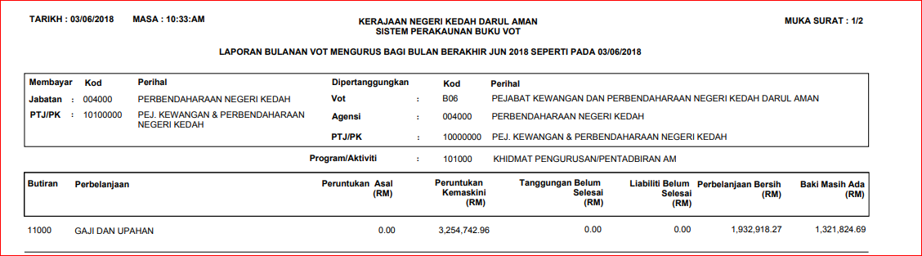

Slide 7
TINDAKAN JABATAN
SETIAP transaksi debit & kredit BETUL.
Penggunaan VOT DANA dan KOD AKAUN yang betul.
Terimaan bayaran balik untuk belanja tahun lepas perlu di buat penyata pemungut masuk ke hasil.
(G001 / H0181101 - TERIMAAN BALIK BAYARAN TAHUN -TAHUN LALU)
Terimaan bayaran balik untuk belanja tahun semasa perlu di buat penyata pemungut masuk ke VOT.
Vot dana : BXX
Kod Akaun : Rujuk semula kod akaun yang digunakan ketika baucer bayaran disediakan.

Slide 8
AKAUN AMANAH & DEPOSIT

Slide 9
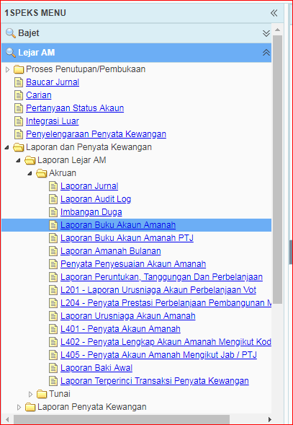
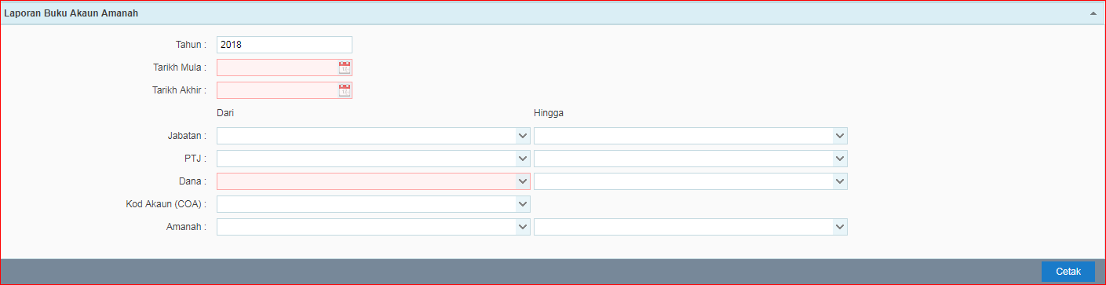
Lejar AM > Laporan dan Penyata Kewangan > Laporan lejar Am > Akruan > Laporan Buku Akaun Amanah
Ruangan di tanda merah wajib di isi

Slide 10
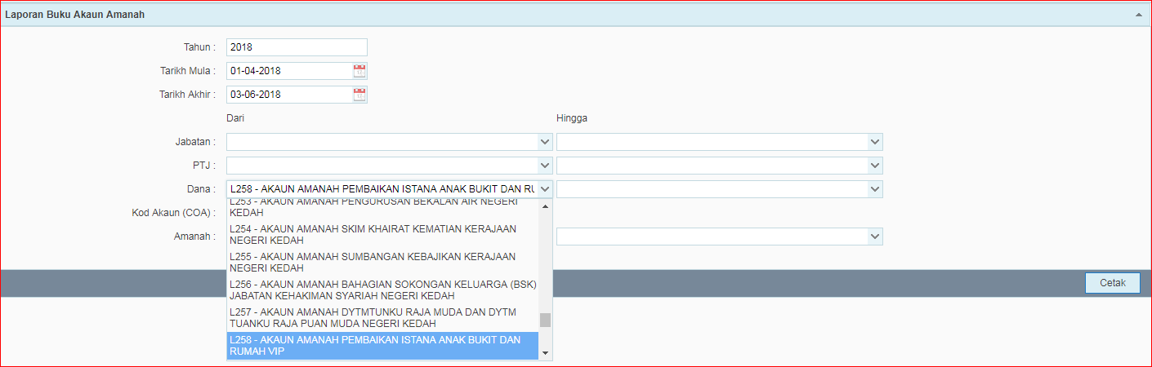
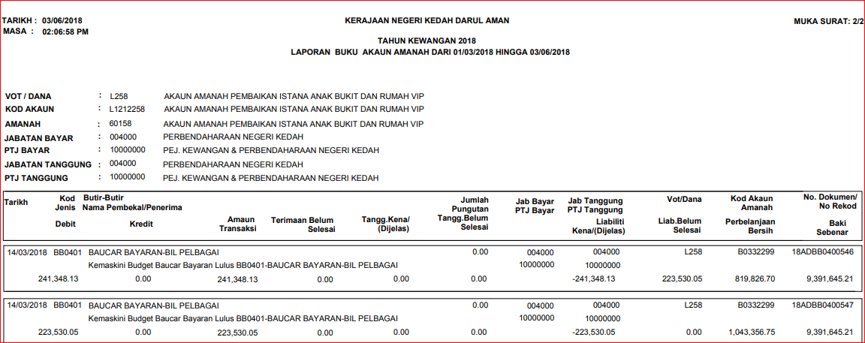

Slide 11
AMANAH AWAM, AMANAH KERAJAAN & DEPOSIT
JENIS | VOT DANA | KOD AKAUN
 |  | TERIMAAN | BAYARAN
AMANAH AWAM | Lxxx | Hxxxxxxx | Bxxxxxxx
AMANAH KERAJAAN | Exxx | Hxxxxxxx | Bxxxxxxx
DEPOSIT | G003 | Lxxxxxxxx | Lxxxxxxx

Slide 12
BUKU TUNAI TERIMAAN

Slide 13
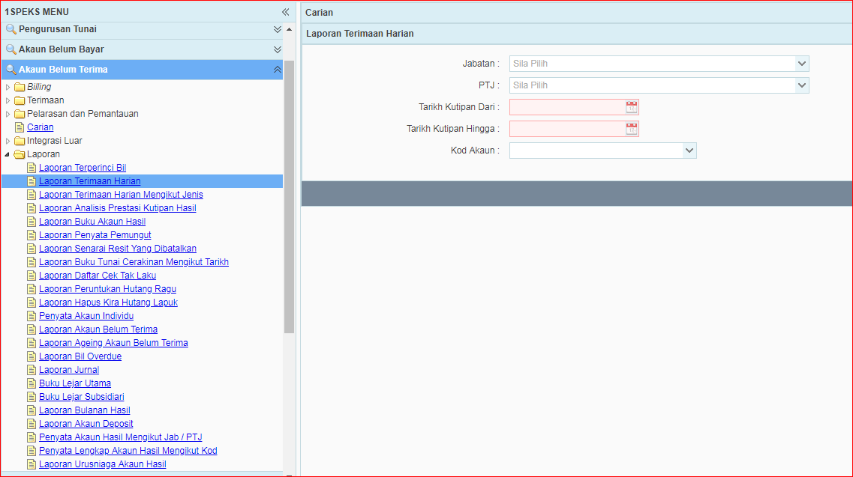

Slide 14
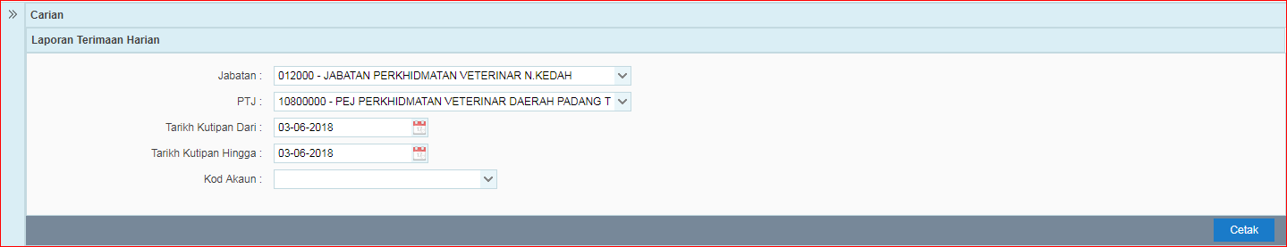
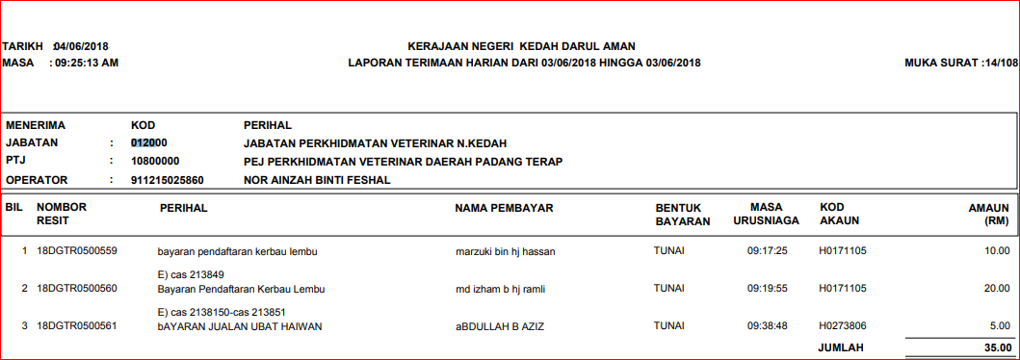

Slide 15
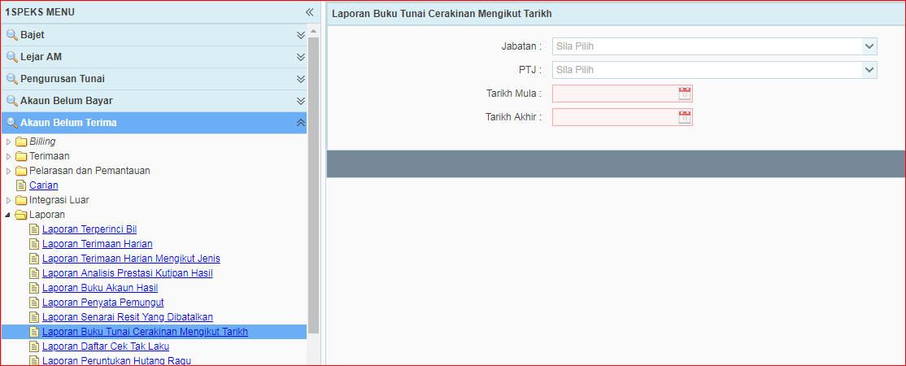

Slide 16
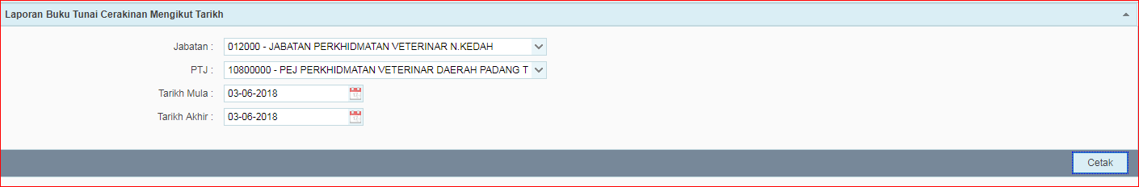
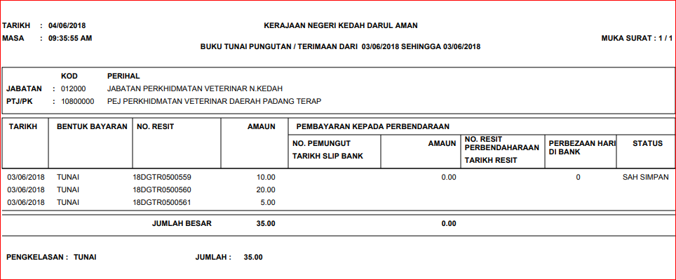
Laporan Terimaan Harian mestilah SAMA dengan Laporan Buku Tunai Cerakinan pada penghujung setiap hari & setiap bulan.

Slide 17
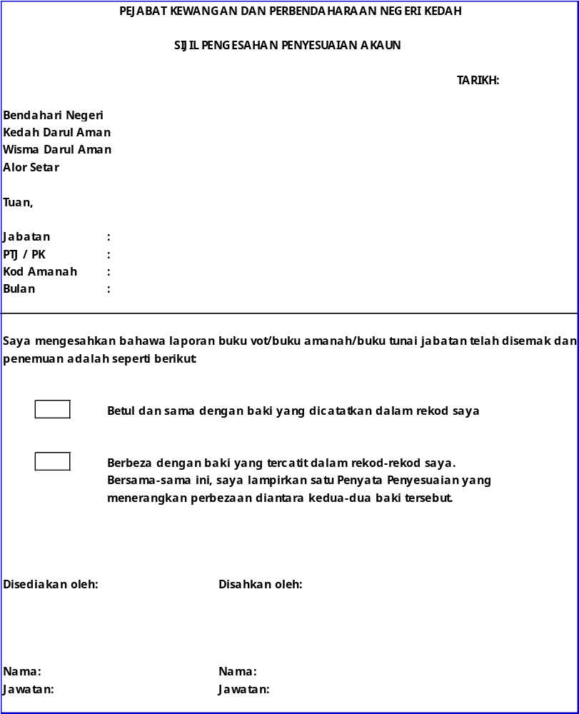
Jabatan / PTJ perlu mengesahkan Laporan Harian dan Bulanan Buku Vot serta Laporan Harian dan Bulanan Buku Amanah adalah disemak dan disahkan betul setiap bulan.
Sijil Pengesahan Penyesuaian Akaun perlu dihantar ke Unit Akaun selewat-lewatnya 7 haribulan bulan berikutnya.
Bagi mengelakkan sebarang ketidaksamaan, pihak Jabatan/PTJ perlu mengemaskini rekod amanah dan deposit secara manual sementara menunggu laporan lengkap amanah boleh digunakan.

Slide 18
HAL-HAL LAIN

Slide 19
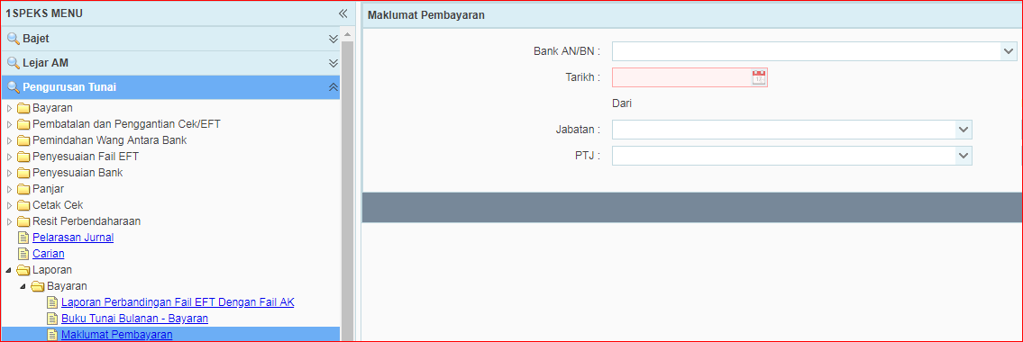
Jabatan/PTJ perlu mengunci masuk No. Akaun agensi Penerima di permulaan perihal bayaran.
Contoh : 2XXXXXXXXXXX (NO.akaun TNB) – Bayaran bil elektrik bagi bulan xx/2018.
Seterusnya menghantar makluman bayaran untuk setiap pembayaran kepada Tenaga Nasional Berhad (TNB) dan Telekom Malaysia ™ untuk mengelakkan akaun tertunggak.
Bayaran untuk baucer gaji berasingan:
Menggunakan nama Angkatan Koperasi Kebangsaan Malaysia Berhad untuk potongan Angkasa.
Mencetak Makluman Bayaran dan dikepilkan bersama-sama senarai potongan KWSP sebelum menghantar ke KWSP.

Slide 20
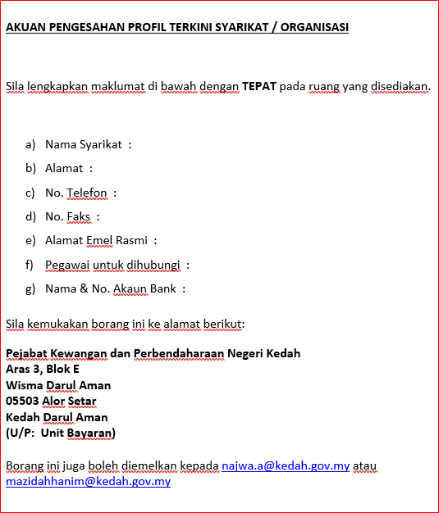
Jabatan/PTJ perlu mengemaskini maklumat lengkap kelab dan persatuan yang terlibat dengan potongan di Jabatan/PTJ masing-masing.

Slide 21
TERIMA KASIH

